Slide 1

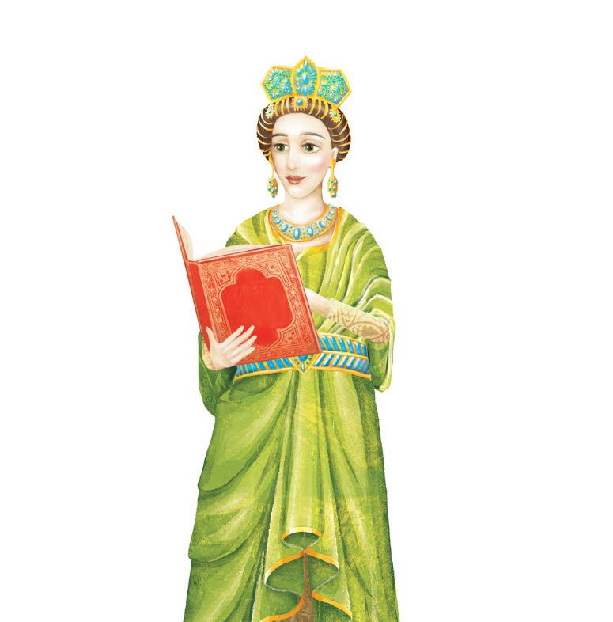

Razvoj gradova u ranome novom vijeku
Nastavna tema: Razvoj gradova u ranome novom vijeku

Slide 2
Razvoj gradova u ranome novom vijeku
Gradove zahvaća proces urbanizacije
Urbanizacija – proces porasta gradskog stanovništva i preobražaj seoskih naselja u gradska
Proširenje gradskog područja na prigradska naselja
Poticaj razvoju gradova daju velika geografska otkrića
Gradovi na obali Atlantskog oceana prednjačili po veličini i bogatstvu

Slide 3
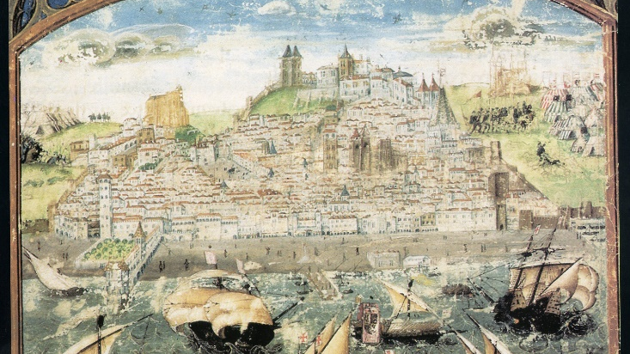
Razvoj gradova u ranome novom vijeku
Najstarija poznata slika Lisabona iz XIV. st., portugalskoga grada koji se iznimno obogatio upravo zbog moreplovstva i trgovine.
Notes:
Najstarija poznata slika Lisabona iz XIV. st., portugalskoga grada koji se iznimno obogatio upravo zbog moreplovstva i trgovine.

Slide 4
Razvoj gradova u ranome novom vijeku
Gradovi postaju središta političke vlasti
Grade se pravilne mreže ulica, trgovi, raskošne palače, crkve, upravne zgrade i javni objekti
Stambene četvrti dobivaju manje pozornosti
Stanovnici se bavili obrtom, trgovinom, manufakturnim radom i bankarstvom

Slide 5
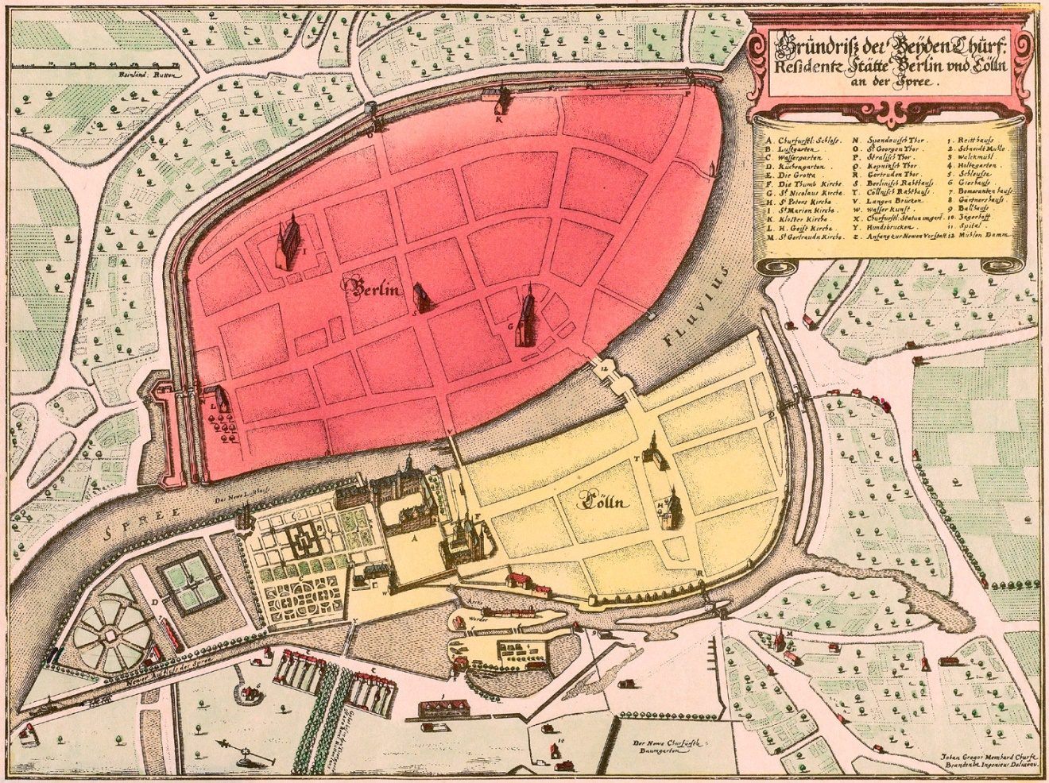
Razvoj gradova u ranome novom vijeku
Promotrite sliku u udžbeniku na stranici 140., pročitajte izvor i odgovorite na pitanja.
Notes:
Karta Berlina i Cöllna iz XVII. st.

Slide 6
Razvoj gradova u ranome novom vijeku
Promjene u gospodarstvu i gospodarskim odnosima
Obrtnici i trgovci počinju se bogatiti
Nastaje novi društveni sloj – građanstvo
Gospodarstvo se dijeli na dva osnovna dijela:
- „veliki posao” (golema ulaganja i velika količina proizvoda)
- „mali posao” (sitni i srednji obrti, obiteljske tvrtke, uslužne djelatnosti)

Slide 7
Razvoj gradova u ranome novom vijeku
Obrtnička proizvodnja postupno prelazi u manufakturnu
Manufaktura – prijelazni oblik iz obrtničke radionice prema tvornici
Provedena podjela rada – svaki radnik obavljao jedan dio proizvodnje
Proizvodnja ubrzana i povećana
Manufakture su bile počeci industrije

Slide 8

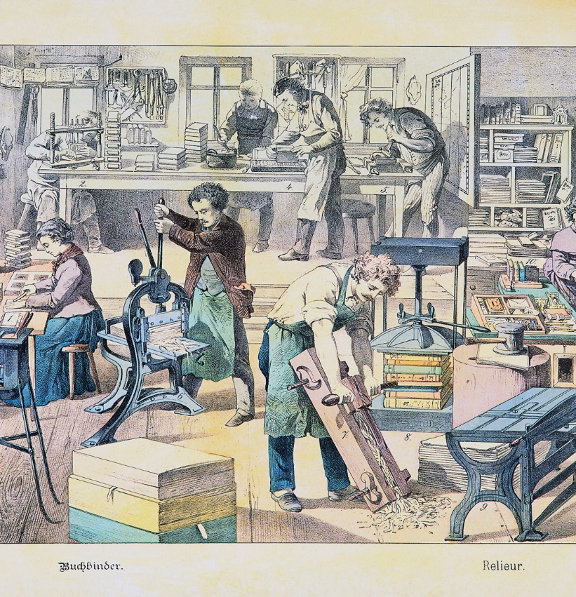
Razvoj gradova u ranome novom vijeku
Promotrite sliku u udžbeniku na stranici 141., pročitajte izvor i odgovorite na pitanja.
Notes:
Manufaktura knjiga. Svaki radnik radi jedan dio posla.

Slide 9
Razvoj gradova u ranome novom vijeku
Tekstilna industrija – jedna od najvažnijih industrijskih grana toga doba
Razvoj manufaktura i opći gospodarski napredak
Jačanje građanstva i postupna propast feudalizma

Slide 10
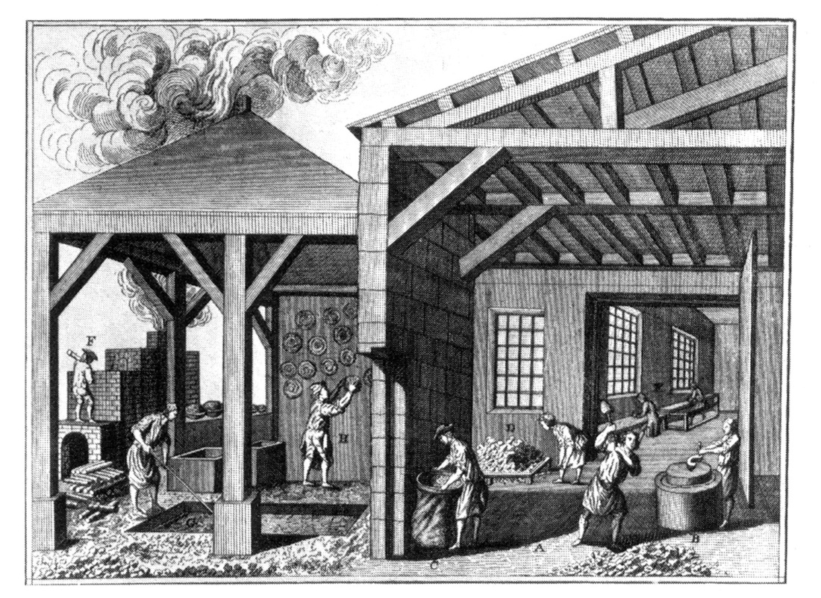
Razvoj gradova u ranome novom vijeku
Notes:
Ilustracija manufakture porculana

Slide 11
Razvoj gradova u ranome novom vijeku
Razvojem tehnologije dolazi do sniženja cijena rada
Pojeftinjuju hrana, odjeća i obrtnički proizvodi
Zlatno doba trgovine traje od XV. do polovice XVI. st.
Razdoblje širenja ekspanzije – europske države postaju velesile
Nagli razvoj Portugala, Španjolske, Engleske i Francuske

Slide 12
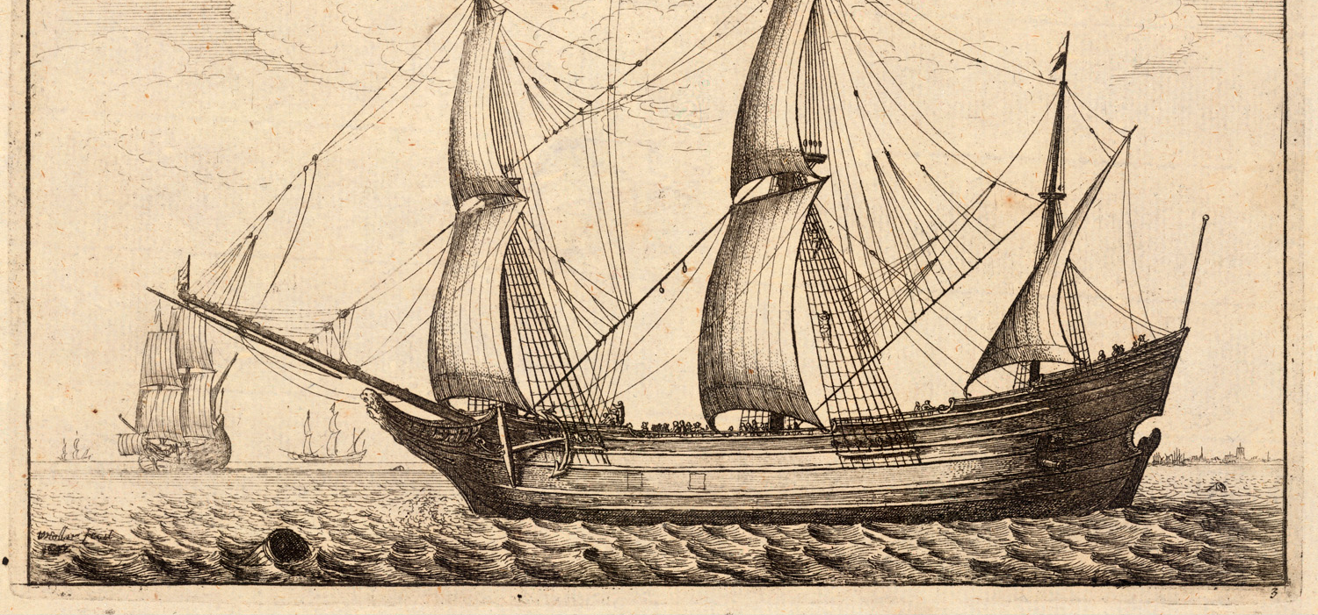
Razvoj gradova u ranome novom vijeku
Brodovi postaju sve veći kako bi mogli što više prevoziti trgovačke robe.

Slide 13
Građanstvo kao novi sloj
Obrtnici i trgovci od srednjeg vijeka nazivaju se građanima
Građanstvo nakon otkrića dobiva sve veću financijsku pomoć
Sukob građanstva i plemstva oko političke moći
Pojava buržoazije – sloj bogatog građanstva
Brži razvoj građanstva u zemljama pod utjecajem protestantizma

Slide 14
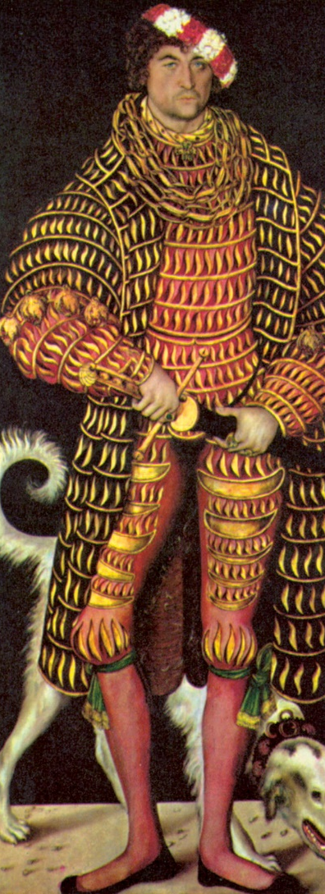
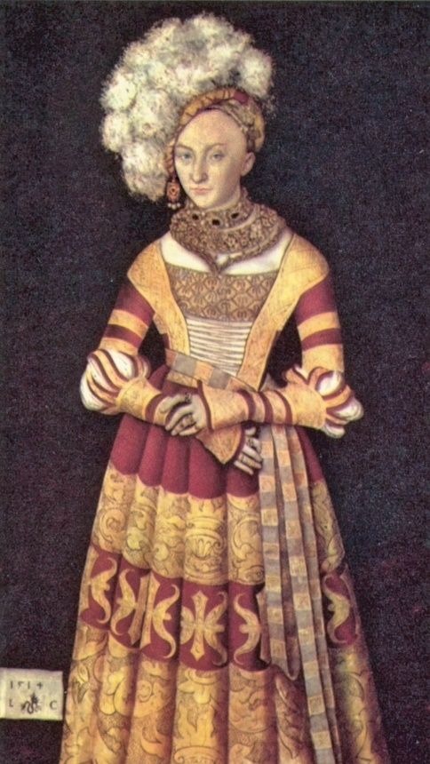
Građanstvo kao novi sloj
Mijenja se stil i način odijevanja
Muškarci više ne nose dugu i široku odjeću s naborima
Duge haljine postaju isključivo ženska odjeća
Muškarci isključivo nose hlače – muški simbol i povlastica

Slide 15
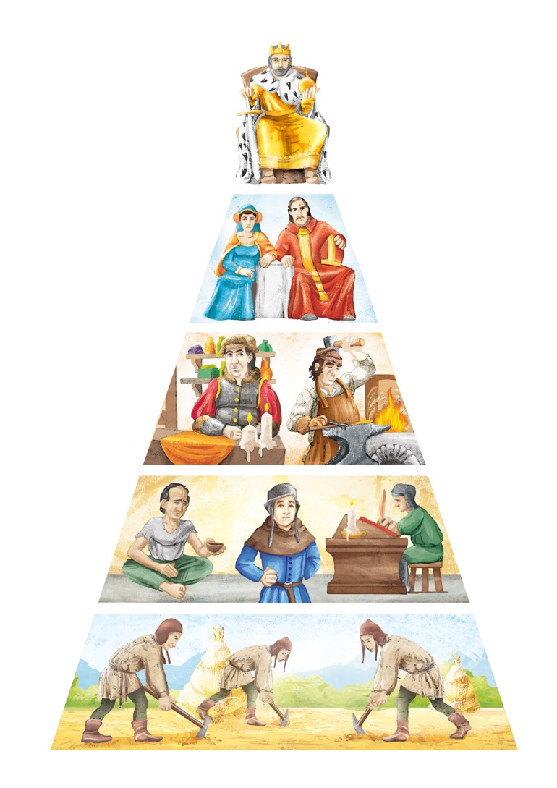
Građanstvo kao novi sloj
Piramida društvenih odnosa u kasnome srednjem vijeku i ranome novom vijeku. Građanstvo je u ranome novom vijeku počelo dobivati sve važniju ulogu u društvu. Usporedite srednjovjekovnu društvenu piramidu sa str. 30 s ovom društvenom piramidom. Navedite sličnosti i razlike.

Slide 16
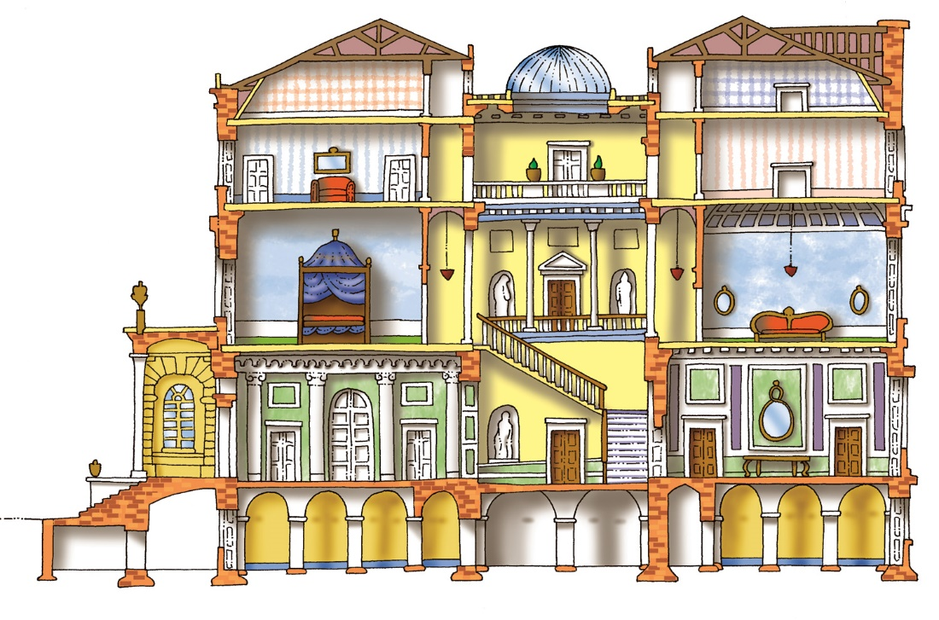
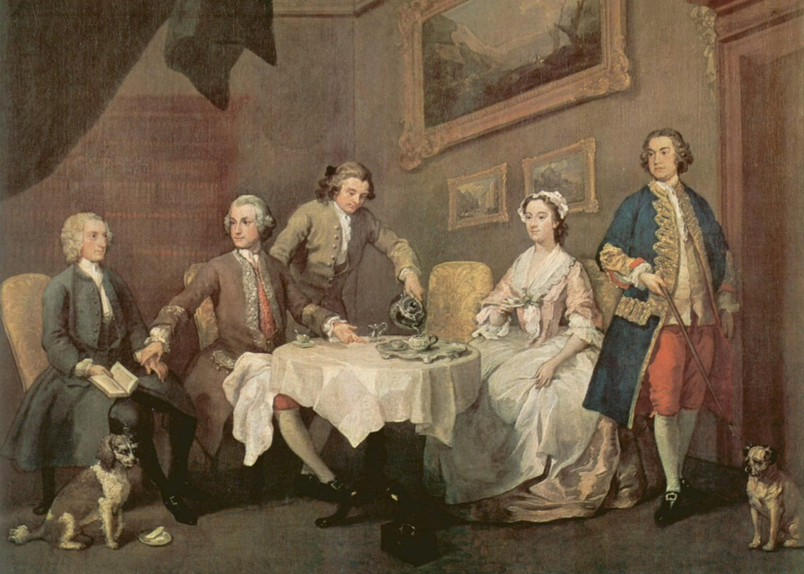
Građanstvo kao novi sloj
Promotrite slike u udžbeniku na stranici 144., pročitajte tekst uz njih i odgovorite na pitanja.

Slide 17
UPAMTIMO
Urbanizacija – proces porasta gradskog stanovništva i preobražaj seoskih naselja u gradska
Proširenje gradskog područja na prigradska naselja
Poticaj razvoju gradova daju velika geografska otkrića
Gradovi na obali Atlantskog oceana prednjačili po veličini i bogatstvu
Gradovi postaju središta političke vlasti

Slide 18
UPAMTIMO
Grade se pravilne mreže ulica, trgovi, raskošne palače, crkve, upravne zgrade i javni objekti
Stambene četvrti dobivaju manje pozornosti
Stanovnici se bavili obrtom, trgovinom, manufakturnim radom i bankarstvom
Obrtnici i trgovci počinju se bogatiti
Nastaje novi društveni sloj – građanstvo

Slide 19
UPAMTIMO
Gospodarstvo se dijeli na dva osnovna dijela:
- „veliki posao” (golema ulaganja i velika količina proizvoda)
- „mali posao” (sitni i srednji obrti, obiteljske tvrtke, uslužne djelatnosti)
Manufaktura – prijelazni oblik iz obrtničke radionice prema tvornici
Provedena podjela rada – svaki radnik obavljao jedan dio proizvodnje
Jačanje građanstva i postupna propast feudalizma

Slide 20
UPAMTIMO
Razvojem tehnologije dolazi do sniženja cijena rada
Pojeftinjuju hrana, odjeća i obrtnički proizvodi
Zlatno doba trgovine traje od XV. do polovice XVI. st.
Razdoblje širenja ekspanzije – europske države postaju velesile
Pojava buržoazije – sloj bogatog građanstva
Brži razvoj građanstva u zemljama pod utjecajem protestantizma
Mijenja se stil i način odijevanja

